Slide 1
BESO设计流程和优化结构的制造要求
对于设计结构而言，潜在的结构损坏的可靠信息是过大的应力或应变，无效材料的可靠信息是低应力或应变。一个理想结构,其每一部分的应力应该接近于相同的安全水平。
这个概念导得了基于局部应力水平的删除准则即将局部低应力材料删除，保留高应力材料，使经过优化后的结构应力水平分布更均匀。
BESO源于ESO方法，传统ESO属于“硬杀”方法，仅考虑删除单元,被删除了的单元在后继的迭代中不能恢复。这一策略影响了该方法的总体最优的可信度和计算效率,而且一旦某一次迭代中删除过多结构会造成结构不稳定，影响后续的演化过程。
BESO采用“软杀”方法，即可以删除单元也可以添加单元。

Slide 2
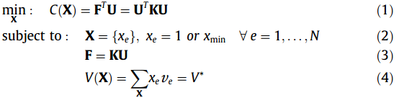
1.优化问题：
考虑的拓扑优化问题是受体积约束的柔度最小化问题。

Slide 3
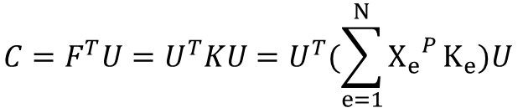
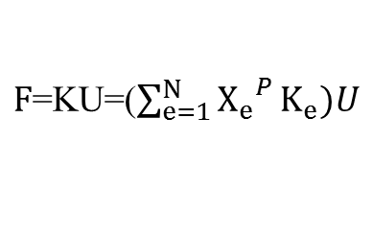
2.灵敏度计算：
设计变量基于单元灵敏度$α_{e}$进行更新。
$F$=KU=($\sum_{e=1}^{N}{{X_{e}}^{P}}K_{e})U$
$${C=F}^{T}U=U^{T}KU=U^{T}(\sum_{e=1}^{N}{{X_{e}}^{P}}K_{e})U$$
$α_{e}=\frac{∂C}{∂X_{e}}={ (P{X_{e}}^{P−1}\text{)}U}^{T}K_{e}U$= ${\frac{P}{X_{e}}{X_{e}}^{P}U}^{T}K_{e}U$= $\frac{P}{X_{e}} {\text{E}}_{e}$

Slide 4
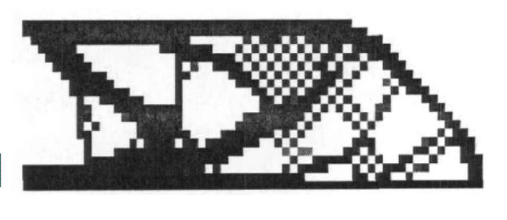
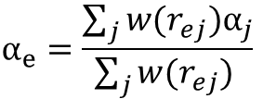
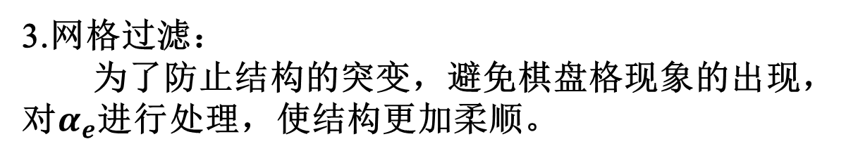

3.网格过滤：
为了防止结构的突变，避免棋盘格现象的出现，对$α_{e}$进行处理，使结构更加柔顺。
$$α_{e}=\frac{\sum_{j}{w(r_{ej})α_{j}}}{\sum_{j}{w(r_{ej}) }}$$
$w(r_{ej})$=max(0,$r_{min}−r_{ej})$

Slide 5
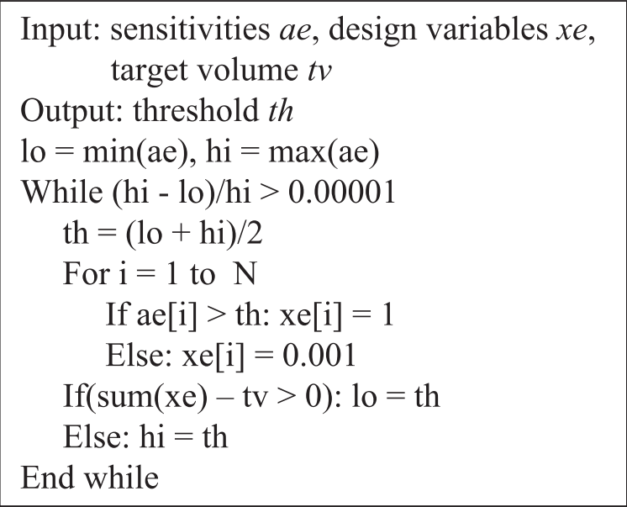
4.BESO设计变量（单元相对密度）的更新：
lo
th
hi
lo
th
hi

Slide 6
5.BESO总流程：
输入模型
FEA
灵敏度过滤
设计变量更新
判断终止条件
划分网格的有限元模型
计算单元的应变能，灵敏度
考虑单元周围其他单元的灵敏度的影响
根据迭代目标体积确定单元的相对密度
当前六次迭代的目标函数与前六次的变化率

Slide 7
6.SIMP设计变量的更新：
采用优化准则法（OC法）进行变量的更新。

Slide 8
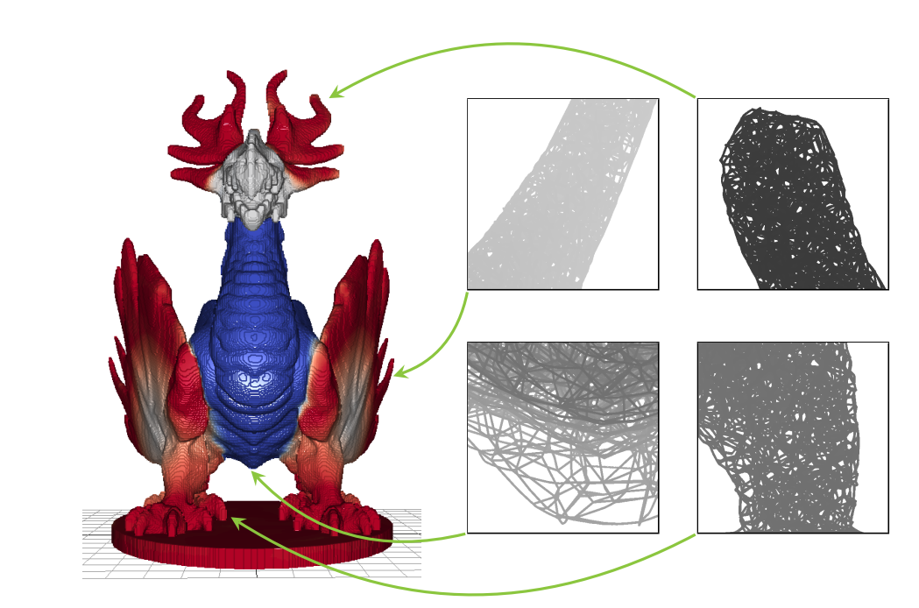
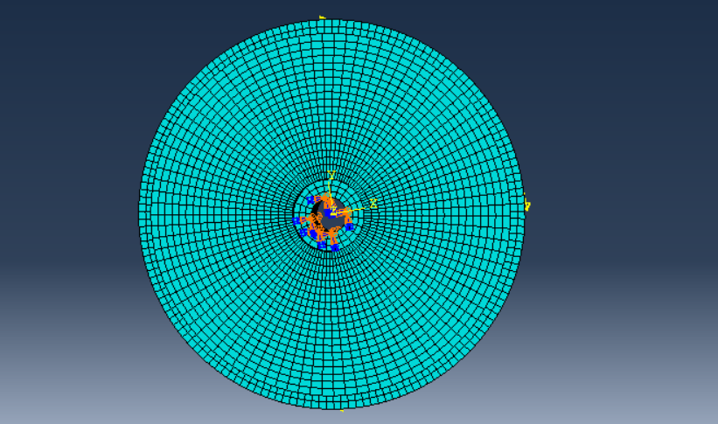
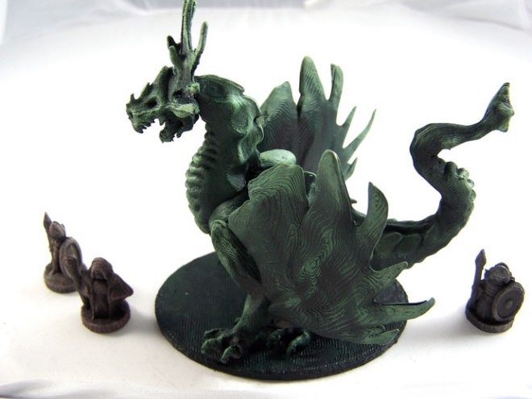
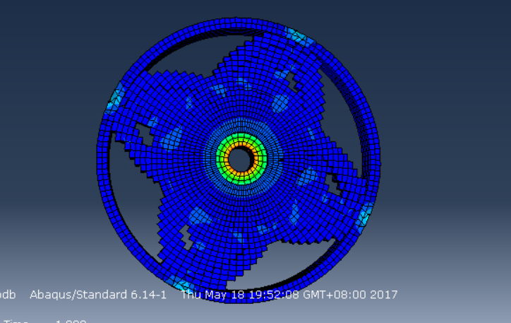
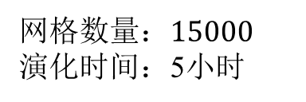
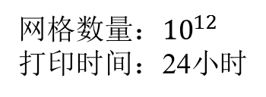
7.制造的限制：
a)数据量限制
网格数量：${10}^{12}$
打印时间：24小时
网格数量：$15000$
演化时间：5小时
Lefebvre S. Procedural voronoi foams for additive manufacturing[M]. ACM, 2016.

Slide 9
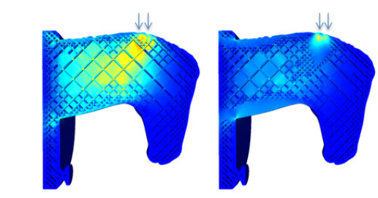
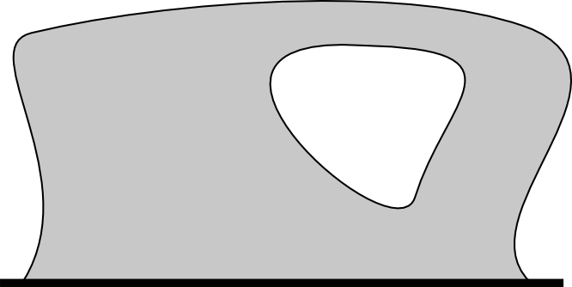
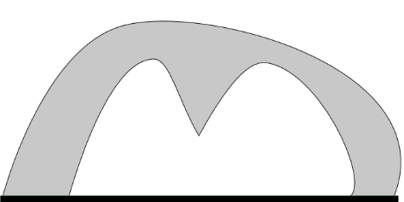
b) 工艺限制
Pocket
封闭的空腔结构
内部自支撑结构
Wu J, Wang C C L, Zhang X, et al. Self-supporting rhombic infill structures for additive manufacturing ☆[J]. Computer-Aided Design, 2016, 80:32-42.
结构的局部最小值不可超过打印机的精度范围

